Slide 1





INSPECCIÓN DE TRANSITO Y TRANSPORTE
DE BARRANCABERMEJA
ENCUESTA DE PERCEPCION EN LA ATENCION AL USUARIO
ABRIL DE 2023

Slide 2
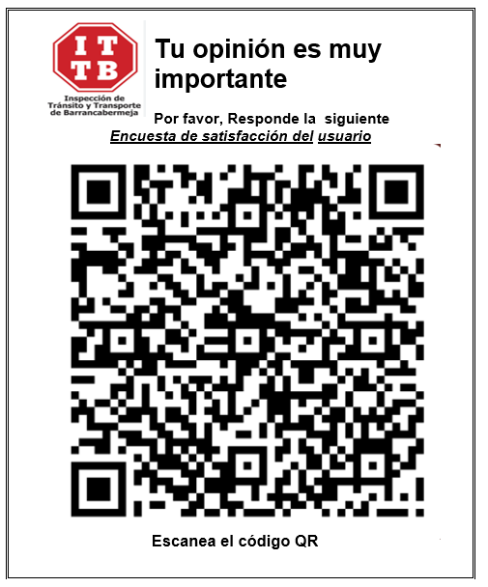
*Estrategia 2023

Slide 3
¿Cual es el tramite realizado en la ITTB? | Cant | %
Cobro Coactivo | 2 | 5%
Inscripción al RUNT | 7 | 19%
Licencias de Conducciòn | 8 | 22%
Parqueadero | 5 | 14%
Peritaje | 1 | 3%
Soporte de sistemas | 2 | 5%
Tramites de Matriculas | 11 | 30%
Transporte publico | 1 | 3%
TOTAL | 37 | 100%

Slide 6
¿Cuanto tiempo tuvo que esperar para realizar su tramite ? | Cant | %
1 dia | 3 | 8%
1 Hora | 6 | 16%
Entre 2 y 3 Horas | 9 | 24%
Mas de un dia | 1 | 3%
Medio dia | 3 | 8%
Menos de una hora | 14 | 38%
No ha podido realizar el tramite | 1 | 3%
TOTAL | 37 | 100%

Slide 12
9¿Que recomendación le haría a la ITTB para mejorar la calidad de la prestación de servicio?
SUGERENCIAS
Mejorar la prestación de los servicios de los servidores públicos
(Ninguno)
Implementar más ventanilla de atención, ampliar las instalaciones
Capacitar el personal
Mejoren el proceso de licencias y los funcionarios
Más ventanillas, personal para orientar a donde debe acudir
Mejorar el tiempo de entrega de los vehículos de parqueaderos
Punto de pago dentro de la institución
Reestructurar el sistema de atención
Mejorar el rendimiento del sistema
crear una mejor atención para las personas con discapacidad
La localidad es muy pequeña Para la cantidad de habitantes que tiene Barrancabermeja
Implementar más ventanilla de atención

Slide 14


GRACIAS

